Slide 1


AWS Resource 운영 Tool 개발
<2023년 LCL 14조>
방용재, 서태열, 이기정, 이정훈, 이진용, 최종욱

Slide 2
CONTENTS
1. 배경
2. 목표
3. Architecture
4. 수행내역
5. 결과
6. Lessons & Learned
7. To-do

Slide 3
1. 배경
MSP 에 대한 이해를 바탕으로 Cloud 운영에 필요한 자동화 도구를 만들어 보자
Cloud MSP 사업자에게 중요한 3가지 Skill
① 고객의 비즈니스 환경에 대한 이해
② 인프라 매니지드 노하우 및 기술력
③ 24시간 X 365일 장애 대응 체계
Cloud 운영 효율성 제고가 필요한 이유
① CSP(AWS/Azure/GCP)의 리소스 비용(MRR) 대비 MSP 사업자의 낮은 마진율
② 소수 엔지니어가 다수 MSP 프로젝트를 수행함에 따른 서비스 품질 문제
③ 24*365 모니터링 체계를 유지하기 위한 인력 확보 및 관리의 어려움
안정적인 사업 마진 확보와 함께 높은 수준의 MSP 기술력을 유지하기 위해 Cloud 운영 자동화 Tool 에 대한 고민을 시작함

Slide 4
2. 목표
AWS Resource 의 현황 및 비용 관리와 모니터링에 필요한 다양한 Tool을 확보하여 보다 안정적인 MSP(Managed Service Provider) 서비스를 제공할 수 있는 체계를 수립하고자함
다양한 AWS 리소스(EC2/EKS/MSK/RDS/LB/TGW 등)에 대한 현황 및 비용 관리 방안 검토
소수 인원으로 복잡한 Multi Account AWS 인프라를 모니터링하기 위한 방안 검토
MSP 대상 서비스 환경에서 핵심적인 AWS 리소스인 EC2의 가용성을 높일 수 있는 방안 검토
Slack을 통한 실시간 Datadog Alert 수신 체계 외에 Alert 발생 이력을 분석하여 Insight를 확보하기 위한 방안 검토

Slide 5
3. Architecture - Overview
AWS Resource 운영 Tool
추진 목표
1
Presentation
자원/비용
현황조회
일일점검현황
Alert 이력조회
대시보드
Slack알림
1
AWS 자원현황 관리
AWS 자원 리스트 관리
자원 별 비용관리
EC2 Tag관리
2
Feature
Alert 관리
일일 점검
알림 전송 관리
DynamoDB 테이블관리
조회 화면 관리
시스템 점검 대상 관리
점검 양식 관리
Slack Integration 관리
Slack 발송대상
관리
Alert History 관리
임계치 관리
Slack 메시지 포멧 관리
2
Datadog Alert Rule Set 관리
Monitor 관리
자원 / 비용 관리
시스템 자동 복구 관리
Terraform을 활용한 Datadog Alert RuleSet 관리
Slack을 통한 Notification 관리
각종 임계치 및 대시보드 관리
EC2 자동 복구 관리
Terraform 입력 양식 관리
장애 조치 방안관리
자원리스트 관리
Tag관리
CloudWatch alarm 관리
임계치 관리
자원 별 비용 관리
EC2 대상 및 복구 관리
Interface
Python Boto3
AWS CLI
Datadog API
Terraform
3
Platform
AWS
Datadog
3
Alert 이력관리 및 일일점검 관리
EC2
EKS
VPC
Dashboards
Infrastucture
EBS/EFS
RDS
MSK
Event Mgmt
Monitors
시스템 Alert 발생 이력 저장/관리
일일 시스템 점검 및 Notification 관리
ACM
CodeBuild
Cloudwatch
Integrations
APM
IAM
Lambda
ElastiCache
API Access

Slide 6

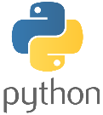




























3. Architecture - Network & Account
ARGOS 시스템의 Dev Account를 활용하여 운영 Tool을 구성
JBK ( 운영 Site )
Management Account
IAM
Role
Cloudtrail
삼성 DC
AWS DX Location
(LG U+,평촌)
Network Account
PRD Account
삼성_백본#2
LG U+ Multi-Connect
SHR VPC
PRD VPC
Amazon
ElastiCache
Amazon
S3
Public subnet 1
Private subnet 1
ELB
EKS
삼성_백본#1
NAT
gateway
Flowlog
Private subnet 1
Flowlog
MSK
Amazon Aurora
삼성_MPLS#1
삼성_MPLS#2
STG Account
STG VPC
Amazon
ElastiCache
Amazon
S3
장안 DC
AWS DX Location
(KINX, 가산)
Private subnet 2
ELB
EKS
장안_MPLS#1
장안_MPLS#2
Direct
Connet
Gateway
Transit
Gateway
Amazon Aurora
KINX Cloud Hub
Flowlog
MSK
DEV Account
DEV VPC
Amazon
ElastiCache
Amazon
S3
Private subnet 3
ELB
EKS
장안_백본
Flowlog
MSK
Amazon Aurora

Slide 7









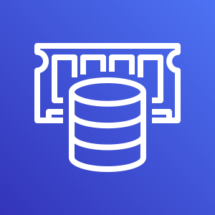
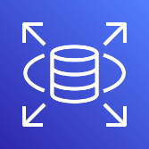


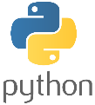




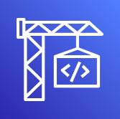

3. Architecture - Cloud 자원 및 비용 현황 관리
Python을 개발언어로 활용하여, AWS 제공 Boto library를 통해 Account 내 자원을 읽어 Excel로 추출
운영자
IAM
Resources
AWS Cloud
AK/SAK
IAM
ACM
VPC
Direct Connect
Role
VS Code
EC2
EKS
Elasticache
RDS
EBS
EFS
MSK
Lambda
자원/비용 현황표
CodeBuild
Cost Explorer

Slide 8



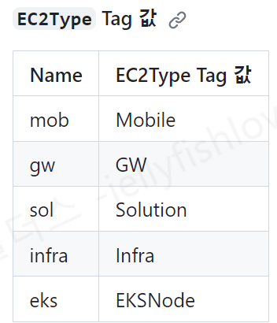
3. Architecture - EC2 Tag 관리
EC2 역할 별 tag 값을 Naming 규칙을 통해 자동으로 할당
운영자
IAM
Resources
EC2
AWS Cloud
모바일 EC2
모바일 고객센터#1
모바일 고객센터#2
모바일 패트롤#1
모바일 패트롤#2
3D CAD#1
AK/SAK
통합GW EC2
KT CDC#1
공인망ICMS#1
공인망ICMS#2
모니터링-2
ICMS-RRS
Role
KT CDC#2
(구)ICMS#1
모니터링-1
(구)ICMS#2
RRS#2
VS Code
Blue Bank#1
Blue Bank#2
RRS#1
Blue Bank#3
Blue L:ine#1
SKT-Ali#1
U+ Alive#1
SKT-Ali#2
U+ Alive#2
Blue Line#2
SKT-SIG#1
U+ W/LTE#1
SKT-SIG#2
U+ W/LTE#2
ICMS-RRS-PANEL
솔루션 EC2
솔루션#1
솔루션#2
검색#1

Slide 9


3. Architecture - EC2 Auto Recovery 설정 관리
AWS CloudWatch를 활용하여 EC2가 ‘System Check Fail’ 현상 발생 시에 정상 Host로 자동 복구 되도록 설정 관리
운영자
IAM
Resources
AWS Cloud
AK/SAK
Amazon CloudWatch
Role
VS Code
Alarm
System or Instance Status check fails
Auto Recovery
EC2

Slide 10






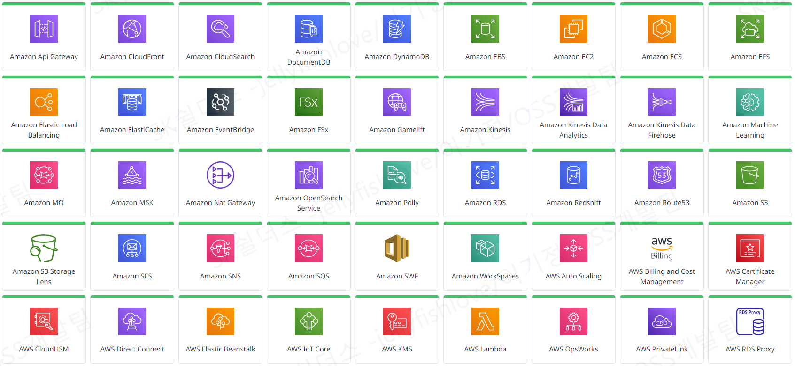


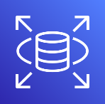





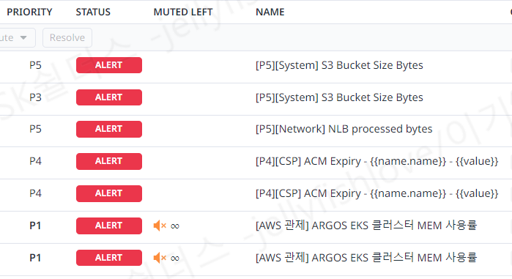
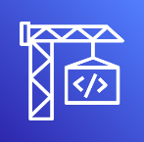


3. Architecture - Datadog Alert RuleSet 관리
Terraform을 활용하여 MSP 기준에 맞는 Datadog Alert RuleSet 관리 및 Slack Notification 기능과 연계
운영자
Datadog
AWS
AWS Cloud
AWS Integrations
IAM
ACM
VPC
Direct Connect
API Key
경보 등록
EC2
EKS
Elasticache
RDS
VS Code
EBS
EFS
MSK
Lambda
CodeBuild
Cost Explorer

Slide 11










3. Architecture - Datadog Alert 이력 수집 관리
AWS Lambda와 Datadog의 Webhooks Integration을 활용하여, 시스템 Alert 발생 시 DynamoDB에 보관 및 이력조회 기능 제공
운영자
Datadog
AWS
Monitor
AWS Cloud
경보 발생
WebHooks
Alert Collector
DynamoDB
Amazon
EventBridge
Cron
Notification
이력조회링크
점검 결과를 HTML 파일로 생성
Alert History Viewer
시스템운영자
Obj
S3

Slide 12

3. Architecture - 시스템 일일 점검관리
Datadog 제공 API를 활용하여 등록된 Alert 발생현황을 추출하고, Lambda URL을 활용하여 Web으로 제공
운영자
AWS
Datadog
AWS Cloud
Amazon
EventBridge
Cron
Notification
Monitor
일일점검현황조회링크
API Key
Daily Check
Obj
시스템운영자
S3
점검 결과를 HTML 파일로 생성

Slide 13
4. 수행내역
MSP 기술지원 범위에 대한 고민
현재 당장 필요하고 다른 운영 사이트가 생겼을 때 사용 가능한 도구에 대한 고민
시스템 일일 점검 도구를 구현
도구로는 AWS 상의 DynamoDB, S3, Lambda(Python), PreSigned URL 과 Datadog 의 Metric 을 활용한 Alert 를 사용하여 구성 (이기정, 방용재)
Terraform 을 사용한 타 운영 Workload 로의 이식성 고려 (서태열)
개발 Account 로의 일일점검 환경 및 자원 배포 (이진용)

Slide 14
5. 결과
목표로 설정한 AWS 자원 관리 및 모니터링 기능을 제공하는 다양한 Tool을 구현하여 고객사 상용 서비스에 대한 MSP 지원에 활용하고 있음
다양한 AWS 리소스(EC2/EKS/MSK/RDS/LB/TGW 등)에 대한 현황 및 비용 관리 방안
AWS Boto library(Python)를 통해 리소스/비용 현황을 Excel로 추출하는 'Cloud 자원 및 비용 현황 관리 Tool’
EC2의 워크로드 특성에 따른 구분을 위해 Tag를 자동으로 할당하는 'EC2 Tag 관리 Tool'
소수 인원으로 복잡한 Multi Account AWS 인프라를 모니터링하기 위한 방안
Datadog / Slack / AWS Lambda로 구성한 ‘시스템 일일 점검 관리 Tool’
Terraform을 활용하여 Agile하게 모니터링 알람을 설정하는 'Datadog Alert RuleSet 관리 Tool'
MSP 대상 서비스 환경에서 핵심적인 AWS 리소스인 EC2의 가용성을 높일 수 있는 방안
Cloudwatch 알람과 연계하여 자동 Host 복구를 제공하는 'EC2 Auto Recovery 설정 관리 Tool’
Slack을 통한 실시간 Datadog Alert 수신 체계 외에 Alert 발생 이력을 분석하여 Insight를 확보하기 위한 방안
AWS Lambda / DynamoDB / Datadog Webhooks를 활용한 'Datadog Alert 이력 수집 관리 Tool'

Slide 15
6. Lessons & Learned
운영에 필요한 도구 중 일일 점검에 대한 기능 설계 및 구현
AWS 외 다른 CSP(Azure/GCP 등) 환경으로의 이식성 있는 기능 구현에 대한 이해 (Terraform을 활용한 자원배포)
AWS 자원 및 Datadog Metric, Monitoring, Dashboard 의 이해 및 장/단점 체감
Datadog Alert 발생 이력을 별도 저장하여 고객 보고 용도 및 시스템 관리 포인트로 활용 가능

Slide 16
7. LCL 활동 참여 소감
“프로젝트를 진행하면서 6명의 팀원과 함께 실제 운영에 필요한 도구를 개발했습니다. 이 도구를 통해 업무 프로세스가 간소화되었고, 그 결과로 모든 팀원이 큰 만족감을 느꼈습니다. 이 경험은 팀워크의 중요성과 공동의 목표 달성을 위한 협력의 가치를 다시 한번 깨닫게 해주었습니다.”

Slide 17
End of Documents

